Slide 1


RegnskabsUpdate for fondsmæglerselskaber
ved Thomas Hjortkjær Petersen
statsautoriseret revisor, partner
3. december 2014, København

Slide 2


Agenda
  Udviklingen i branchen
  Fokusområder fra Finanstilsynet
  Ændringer til regnskabsbekendtgørelsen
  Regnskabskontrol og fokusområder
  Fokus på ”den gode årsrapport”
  Værktøjer fra Deloitte til fondsmæglerne
  CRD IV / CRR
  Øvrige relevante forhold
  Kontaktinformation hos Deloitte
  Regnskab

Slide 3
1. Udviklingen i branchen
Overblik i antal
Notes:
Nye FMS´er: CPH Capital FMS A/S (10. januar 2013), Miranova FMS A/S (9. januar 2013), PP Capital Asset Management FMS A/S (22. august 2013)
Afgange af FMS´ere: Alfred Berg FMS er solgt til Formuepleje og Hauser Securities Fondsmæglerselskab fik inddraget tilladelsen ultimo december 2012

Slide 4



1. Udviklingen i branchen
Overblik - regnskabstal
Notes:
Nye FMS´er: CPH Capital FMS A/S (10. januar 2013), Miranova FMS A/S (9. januar 2013), PP Capital Asset Management FMS A/S (22. august 2013)
Afgange af FMS´ere: Alfred Berg FMS er solgt til Formuepleje og Hauser Securities Fondsmæglerselskab fik inddraget tilladelsen ultimo december 2012

Slide 5
1. Udviklingen i branchen
”Overblik” Lovgivningen for finansielle virksomheder
Liikanen
Structural Reform
Recovery & Resolution for FMIs
CSD regulation
Banking Union
Solvency II
MiFID II / MiFIR
IFRS 9
Banking
Recovery & Resolution Directive
Investor Compensation schemes
Basel III
CRD IV / CRR
Living Wills
NSFR
Mortgage Directive
UCITS V
FTT
Finansielle
virksomheder
og deres kunder
AIFMD
Leverage Ratio
Deposit Guarantee Schemes
PRIPs
Corporate
Governance
Fundamental Review of the Trading Book
Data Protection
Transparency Directive
EMIR
Short Selling
Coherence of legislation
SEPA End-date
Prospectus Directive
Long-term Financing
Remuneration
FATCA
Payments package
(PSD II)
MAD
Dodd-Frank Act
4th AML Directive
Volcker Rule
“EU FATCA”
Bank Account
Securities Law Directive
Shadow Banking

Slide 6
1. Udviklingen i branchen
Lovgivning - Ny ledelsesbekendtgørelse
I forlængelse af vedtagelsen af CRR/CRDIV samt offentliggørelsen af rapporten fra udvalget om finanskrisens årsager (Rangvid-rapporten), dateret 18. september 2013, har Finanstilsynet den 27. marts 2014 udstedt en opdateret version af bekendtgørelse om ledelse og styring af pengeinstitutter m.fl.
Overordnet set indeholder den nye bekendtgørelse mere principbaserede bestemmelser. Som de mest markante ændringer sammenholdt med den tidligere version kan nævnes følgende:
Bestyrelse og direktion skal aktivt tage stilling til, hvad og hvor meget der skal til for at opfylde bekendtgørelsens krav
Bestyrelsen skal tage stilling og opsætte mål for virksomhedens gearingsrisiko
Bestemmelser om risikostyringsfunktionen og den risikoansvarlige er henlagt til et bilag
Den compliance-ansvarlige skal have mulighed for at udtale sig direkte til bestyrelsen, herunder henvisning til generel proportionalitetsbestemmelse
Øgede krav til interne kontroller samt virksomhedens dokumentation for de foretagne interne kontroller
I bilag 1 vedrørende bestyrelsens retningslinjer til direktionen på kreditområdet, er det indført, at eksponeringer, som udgør over 2% af virksomhedens kapitalgrundlag, bevilges af bestyrelsen. Der er dog mulighed for under visse betingelser at fastsætte en højere grænse. Yderligere fremgår øgede krav til regelmæssige rapporteringer fra den daglige ledelse til bestyrelsen.
Recovery & Resolution for FMIs
CSD regulation
Banking Union
Solvency II
Banking
Recovery & Resolution Directive
Investor Compensation schemes
Basel III
CRD IV / CRR
Living Wills
NSFR
Mortgage Directive
UCITS V
FTT
AIFMD
Leverage Ratio
Deposit Guarantee Schemes
PRIPs
Corporate
Governance
Fundamental Review of the Trading Book
Data Protection
Transparency Directive
EMIR
Short Selling
Coherence of legislation
SEPA End-date
Prospectus Directive
Long-term Financing
Remuneration
FATCA
Payments package
(PSD II)
MAD
Dodd-Frank Act
4th AML Directive
Volcker Rule
“EU FATCA”
Bank Account
Securities Law Directive
Shadow Banking

Slide 7
2. Fokusområder fra Finanstilsynet
Overblik – redegørelser om inspektioner
Finanstilsynet har offentliggjort 4 redegørelser om inspektion i fondsmæglerselskaber i 2014 mod 7 i 2013 og 9 i 2012.
Fokusområder:
    Selskabets forretningsmodel
    Bestyrelsens arbejde
    Direktionens arbejde
    Krav til værdipapirhandlere samt
    Opgørelse af det individuelle solvensbehov

Slide 8
2. Fokusområder fra Finanstilsynet
Gennemgående fokusområder / findings
Dokumentation af det individuelle solvensbehov var ikke tilstrækkelig. I mange tilfælde medførte gennemgangen dog ikke anledning til at forøge solvensbehovet, og påbuddene var således alene et spørgsmål om at dokumentationen skulle forbedres.
Enkelte påbud af styringsmæssig og administrativ karakterer er afgivet i en række tilfælde.
Derudover er Finanstilsynet fokuseret på selskabernes overholdelse af lønpolitik og –praksis (Husk 100.000 kr.´s grænsen for ureguleret bonus).
Finanstilsynet har i 2013 givet en påtale til et selskab for i en længere periode ikke at have haft en ansat som ansvarlig for compliancefunktionen. Selskabet havde outsourcet denne funktion, men der skal fortsat være en medarbejder i selskabet, der er ansvarlig for compliancefunktionen.
Findings – specifikke
Notes:
I relation til ISB, så skal det dokumenteres, at den øverste ledelse har forholdt sig til samtlige risici
I relation til lønpolitikken kan der udbetales en ureguleret bonus på 100 t.kr.

Slide 9
2. Fokusområder fra Finanstilsynet
Findings - specifikke
Smal forretningsmodel kombineret med negative resultater og risiko for manglende realisering af et forbedret indtjeningsgrundlag medfører en betydelig risiko for selskabets fremtidige drift, og det kan være nødvendigt at selskabet skal have tilført yderligere kapital.
Som følge af en lille organisation er der øget iboende risiko for, at fejl ikke opdages, hvilket kan betyde, at selskabet eller selskabets kunder kan lide tab.
Et fondsmæglerselskab, som har indgået aftale om at yde skønsmæssig porteføljepleje til et koncernforbundet selskab, havde efter Finanstilsynets opfattelse ikke tilstrækkelig fokus på fastsættelsen af vederlaget for ydelser omfattet af en administrationsaftale. Ifølge Finanstilsynets vurdering virkede vederlaget for administrationen højt, og dette kan medføre, at der er en øget risiko for, at selskabets administrationsaftale ikke er indgået på markedsbaserede vilkår. Finanstilsynet har derfor givet påbud om, at selskabet skal sikre sig, at aftalen med det koncernforbundne selskab, om leverance af diverse administrative ydelser til fondsmæglerselskabet, er indgået på markedsbaserede vilkår.

Slide 10

Regnskabsmæssige forhold
  3. Ændringer til regnskabsbekendtgørelsen
  4. Regnskabskontrol og fokusområder
  5. Fokus på ”den gode årsrapport”
Notes:
10

Slide 11
3. Ændringer til regnskabsbekendtgørelsen
Overblik
Paragraf | Kort beskrivelse af ændringer til regnskabsbekendtgørelsen
§ 2,2 | Der er i § 2 indsat mulighed for at finansielle rapporter kan udarbejdes på engelsk. Det er en forudsætning for udarbejdelse af finansielle rapporter på engelsk, at der er taget beslutning herom på instituttets generalforsamling, jf. SEL § 100, stk. 6-8.
Bilag 2, 7a | Der er i bilag 2 indført en definition af omsætning. Omsætning defineres nu som summen af: - Renteindtægter - Gebryrer og provisionsindtægter - Andre driftsindtægter
FIL § 77d | I lov om finansiel virksomhed er oplysningskravet til bestyrelsens og direktionens aflønning ændret. Fremadrettet skal der oplyses det optjente vederlag i stedet for det modtagne vederlag. Oplysningskravet er således: Virksomheden skal fremadrettet oplyse det samlede vederlag for hvert medlem af bestyrelsen og direktionen, som vedkommende som led i dette hverv har optjent fra virksomheden i det pågældende regnskabsår, og som vedkommende i samme regnskabsår har optjent som medlem af bestyrelsen eller direktionen i en virksomhed inden for samme koncern.

Slide 12
4. Regnskabskontrol og fokusområder
Afgørelser fra fondsrådet
  Pr. 1. juli 2014 har Finanstilsynets bestyrelse erstattet Det Finansielle Råd (tidl. Fondsrådet og Det Finansielle Virksomhedsråd).
  Fondsrådet har udsendt en afgørelse i februar 2014
  Afgørelsen vedrører præsentation af gevinst ved salg af udviklingsprojekt, jf. IAS 38, afsnit 113.
  NeuroSearch A/S havde præsenteret gevinsten som omsætning, men gevinsten bør efter Det Finansielle Råds opfattelse ikke præsenteres som omsætning, men som andre driftsindtægter.

Slide 13
4. Regnskabskontrol og fokusområder
ESMA´s fokusområder
Tema | ESMA noterer
Indregning og måling af udskudte skatteaktiver | Væsentlige forudsætninger for indregning => oplys anvendt periode, vurdering lagt til grund samt størrelsen af det fremførbare skatteunderskud. Oplysning om regnskabsmæssig behandling af væsentlige usikkerheder ved opgørelse af skattepligtig indkomst.
Oplysninger | Oplysninger er for generelle i årsrapporten => mere virksomhedsspecifikke og relevante for virksomheden. For at regnskabsbruger opnår bedre forståelse af indvirkningen på virksomhedens finansielle resultat og stilling.
ESMA forventer, at børsnoterede virksomheder og deres revisorer tager hensyn til disse fokusområder ved udarbejdelse/revision af IFRS-regnskaber

Slide 14
4. Regnskabskontrol og fokusområder
ESMA´s fokusområder
Tema | ESMA noterer
Nedskrivning af ikke-finansielle aktiver | Pengestrømsprognoser => ledelsens bedste skøn Nøgleforudsætninger => virksomhedsspecifikke Følsomhedsanalyser => kan forbedres, især hvor væsentlige immaterielle med udefinerbar brugstid
Dagsværdimåling og oplysninger herom | Oplysning om beregningsenhed (unit of account) Medtage relevante oplysninger ift. IFRS 13’s formål Niveau i dagsværdihierarkiet - indregnede og oplyste
Oplysning om anvendt regnskabspraksis, regnskabsmæssige vurderinger og skøn | Væsentligste/mest relevante først + foretagne valg Vurderinger, som har mest væsentlig indvirkning Skønsmæssig usikkerhed, som kan påvirke værdier Følsomhed pga. metoder, forudsætninger og skøn
ESMA forventer, at børsnoterede virksomheder og deres revisorer tager hensyn til disse fokusområder ved udarbejdelse/revision af IFRS-regnskaber
Notes:
Pengestrømsprognoser – rimelige/dokumenterbare forudsætninger, størst vægt på ekstern dokumentation, og ledelsen skal vurdere rimeligheden, bl.a. ved at undersøge årsagerne til forskelle mellem tidligere prognoser og faktiske pengestrømme.
Nøgleforudsætninger – virksomhedsspecifikke ift. konkrete CGU’er. Kapitalværdiberegning => skal forklare, hvordan amn fastsætter værdier for hver enkelt nøgleforudsætning. Mere end blot oplysning om langsigtede vækstrater og anvendte diskonteringssatser.
Oplysning på linje med ”… ingen med rimelighed forventelig ændring i nøgleforudsætninger vil resultere i en nedskrivning” er ikke nødvendigvis nok for regnskabsbrugers vurdering af følsomheden.
Beregningsenhed – pga. IASB-projektet vedr. kapitalandele i datter/JV/ass om dagsværdien af ​​sådanne, bør ?? afspejle målingen af investeringen som helhed eller af de enkelte finansielle instrumenter, der indgår heri.
Vurderinger, der vedrører ARP, og som har den mest væsentlige indvirkning på de i årsregnskabet indregnede beløb.

Slide 15
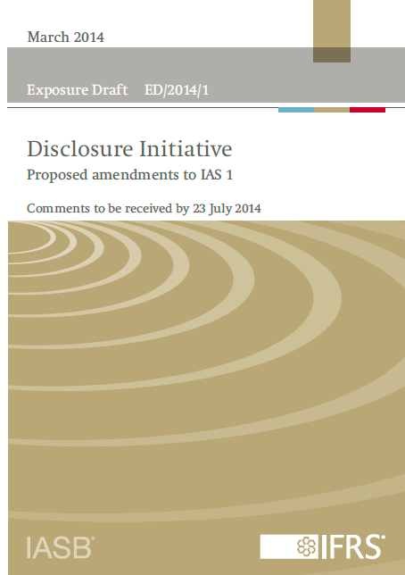
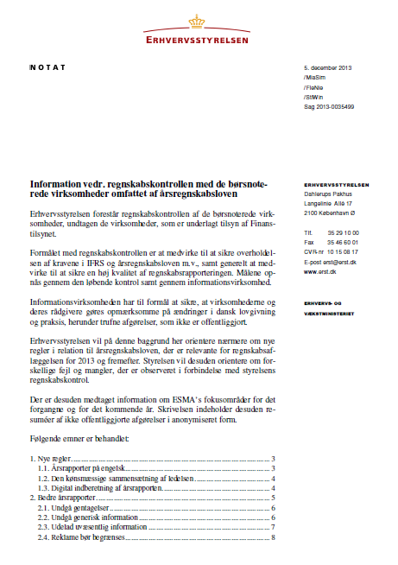
5. Fokus på ”den gode årsrapport”
Fokus på årsrapporterne ses fra flere sider…
”Vi vil direkte opfordre virksomhederne til aktivt at vurdere, hvilke oplysninger der lovligt kan udeholdes”
IASB har konstateret, at det fremgår klart af afsnit 31 i IAS 1, at væsentlighedsbegrebet også gælder specifikke oplysninger, som en IFRS stiller krav om.
Notes:
”Dislosure Initiative” på arbejdsprogrammet for 2012 som supplement til arbejdet med begrebsrammen. Skal generelt forsøge at forbedre præsentations- og oplysningskravene i IFRS. Udkastet er en del af dette projekt og har til formål at præcisere en række forhold og formuleringer i IAS 1, som har givet anledning til tvivl om, i hvilket omfang virksomheden kan tage højde for væsentlighed og skønsmæssige vurderinger, fx vedr. medtagelse af noteoplysninger i årsregnskabet.
IASB var i januar 2013 vært ved en konference med deltagelse af regnskabsaflæggere, myndigheder, revisorer, analytikkere – ja, stakeholders i bredeste forstand. Dette forum gav IASB input til, hvordan de kunne arbejde med en række forhold, som nu er medtaget i forslaget om ændring af IAS 1.

Slide 16

5. Fokus på ”den gode årsrapport”
Erhvervsstyrelsens julebrev
Tema | ERST’s observationer
Undgå gentagelser | Samme forhold beskrevet flere steder i årsrapporten Strukturér, så oplysninger så vidt muligt kun gives én gang
Undgå generisk information | Standardregnskaber er udmærkede til inspiration, men husk fx at slette omtale, der ikke er relevant for virksomheden Årsrapporten skal omtale virksomhedens konkrete forhold, fx konkrete forudsætninger, og ikke standardtekst herfor
Udelad uvæsentlig information | Virksomheden kan udeholde uvæsentlige oplysninger fra årsrapporten – men husk forudsætninger og dokumentation! Retningslinjer, som bør godkendes af øverste ledelse
Reklame bør begrænses | Et godt sted at starte med at skære information bort kan være den del, som har karakter af egentlig reklame
ERST: Det er vores opfattelse, at det vil være til stor nytte, hvis virksomhederne ikke alene fokuserer på opfyldelse af lovgivningens formelle og specifikke regler, men også fokuserer på præsentationen af regnskaberne. Årsrapporterne skal naturligvis overholde lovens krav.
Notes:
Det er meget positivt, at ERST er gået aktivt ind i denne debat med det formål at forbedre de gode danske årsrapporter yderligere, bl.a. ved at melde ovenstående ud i julebrev til virksomhederne
Det er selvfølgelig ikke et fripas til bare at skære oplysninger væk. Hver eneste beskæring skal være overvejet og dokumenteret af virksomheden, fordi der kan komme spørgsmål efterfølgende.

Slide 17

5. Fokus på ”den gode årsrapport”
Et par yderligere tips til arbejdet med årsrapporterne
Vær præcis
i formuleringer
  Upræcise formuleringer kan give anledning til tvivl og spørgsmål fra myndighederne
Vær konsistent
i budskaberne
Hvis en post er vurderet uvæsentlig i regnskabet, skal den ikke have en lang omtale i ledelsesberetningen
Tag gerne en dialog med myndighederne om konkrete vurderinger – vær på forkant
  Myndighederne er generelt imødekommende og positivt indstillet over for dialog
Vær opmærksom på regnskabskontrollens fokusområder for den kommende sæson
  ESMA’s fokusområder udmeldes i efteråret og vil også skulle følges af
  de danske myndigheder
  http://www.esma.europa.eu
Notes:
Vi har haft uformel dialog med ERST om holdningen til forbedring af overskuelighed og indhold af årsrapporter (”Cutting Clutter”).
I bilag til præsentationen er nævnt nogle UK selskaber, der har arbejdet med at forbedre årsrapporterne ift. overskuelighed, strategi, forretningsmodellen samt risici.

Slide 18
6. Værktøjer fra Deloitte til fondsmæglerselskaberne
Notes:
18

Slide 19


6. Værktøjer fra Deloitte til fondsmæglerselskaberne
Værktøj til COREP rapportering
→ Forventes udsendt i december 2014
Regnskabstjekliste for 2014
→ Forventes udsendt i december 2014
Modelårsrapport efter RBK
→ Udsendes primo december 2014
Compliancetjek
→ Udviklet model til tjek
 |  | Politikker |  | Processer |  | Risikoansvarlig |  | Kontroller |  | Rapportering
Kreditrisiko
Markedsrisiko
Likviditetsrisiko
Risikoansvarlig
 |  | Risiko Rating |  |  |  | Samlet Score
 |  | Høj prioritet
 |  | Mellem prioritet
 |  | Lav prioritet
 |  | N/A

Slide 20
7. CRD IV / CRR
Overblik – tilladelser og ny lovgivning
  Tilladelser
  Art 95 = Tidligere lille tilladelse
  Art 96 = Ny type af fondsmæglerselskab som udspringer af fondsmæglerselskab 1
  Fondsmæglerselskab 1 = Stor tilladelse
  Finanstilsynet er ved at danne sig et overblik over hvilke fondsmæglerselskaber som er i de forskellige kategorier.
  ”Ny” lovgivning
  Implementeringen af CRD IV / CRR er fortsat i gang og reguleringen vil løbende blive indfaset igennem de komme år. Den kommende regulering er inden for:
  Recovery and resolution
  Indfasning af grænser i CRR
  Gennemførelses direktiver fra EBA
Notes:
Art. 95-virksomheder medfører intet krav om at opgøre operationelle risici, mens der er i stedet beregnes 25% af foregående års omkostninger x 12,5 i risikoeksponeringen

Slide 21
7. CRD IV / CRR
Status og erfaringer - Indberetninger
  Indberetninger
  Der er i kvartalerne blevet indberettet følgende:
  KOFS
  KSBS
  KLES
    Erfaringer fra de første indberetninger:
    Tvivl om hvilke felter som skal udfyldes
    Hvad skal der fyldes i de forskellige felter og skal det ganges med 12,5
    Hvordan er sammenhængen mellem de enkelte skemaer
    Hvilke skemaer skal udfyldes
    Skal det indberettes i 1.000 kr.?
    ”Blackboks”
    Finanstilsynet har gennemgået / er i gang med at gennemgå en lang række indberetninger og har på baggrund konkluderet, at de foretager en opfølgning med de enkelte fondsmæglerselskaber.
    → Sørg for at få benyttet denne mulighed…

Slide 22
7. CRD IV / CRR
Status og erfaringer - Indberetninger
    Indberetningerne har ifølge Finanstilsynet indeholdt en række mindre fejl og misfortolkninger:
    Manglende sammenhæng til tidligere perioders indberetning
    Udvikling fra kvartal til kvartal som følge af, at man er blevet klogere - er ej korrigeret tilbage i tid
    Indberetninger er foretaget i 1.000 kr. i stedet for hele tal
    Indberetningerne er ikke konsekvente i beregning af nøgletal
    Manglende brug af art. 95, 2 (Højeste værdi af risikoeksponeringen (REA) og 25% af faste omkostninger x 12,5)
    Manglende indberetninger / ej færdigmeldte indberetninger
    Valideringsfejl
    Manglende indberetning af felter

Slide 23
7. CRD IV / CRR
Hjælpeværktøj fra Deloitte
    Værktøjet er baseret på:
    Informationer vi har modtaget fra Finanstilsynet
    Erfaringer vi har gjort os i dialog med en række fondsmæglerselskaber
    Erfaringer fra kreditinstitutternes overgang til COREP
    Værktøjet er tiltænkt som:
    Et redskab til at sikre effektiv og konsekvent brug af skemaerne,
    Et input til ledelsesrapporteringen
    En mindskelse af ”blackboks-følelsen” og
    En dokumentation af indberetningerne.
    NB! Fondsmæglere er forskellige, hvorfor der er forskel i hvordan COREP indberetningerne skal foretages. Der tages udgangspunkt i de mest traditionelle fondsmæglerselskaber og derfor kan der være forhold som ikke behandles i hjælpeværktøjet og som kan tilpasses manuelt

Slide 24
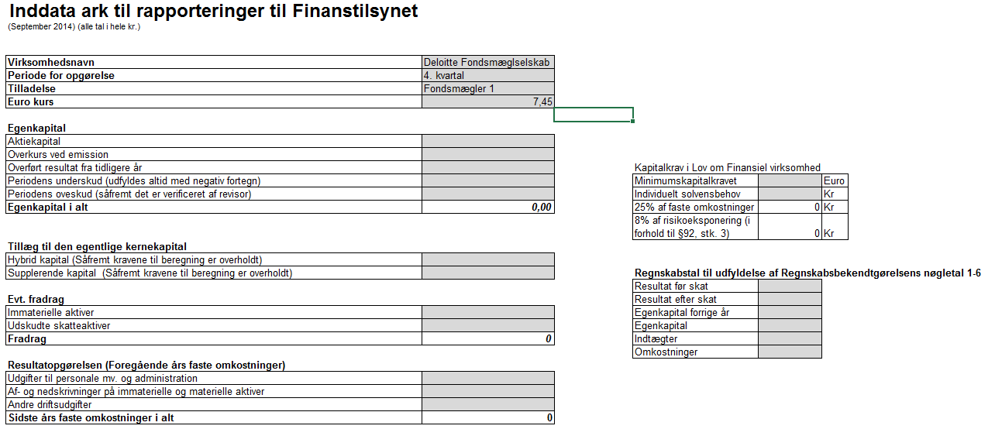
7. CRD IV / CRR
Hjælpeværktøj fra Deloitte
    Værktøjet er bygget op i følgende elementer:
    Vejledning
    Index
    Inddata ark
    Rapporterings ark
    KSBS (Fondsmæglerdelen)
    KOFS skemaer 1-25

Slide 25
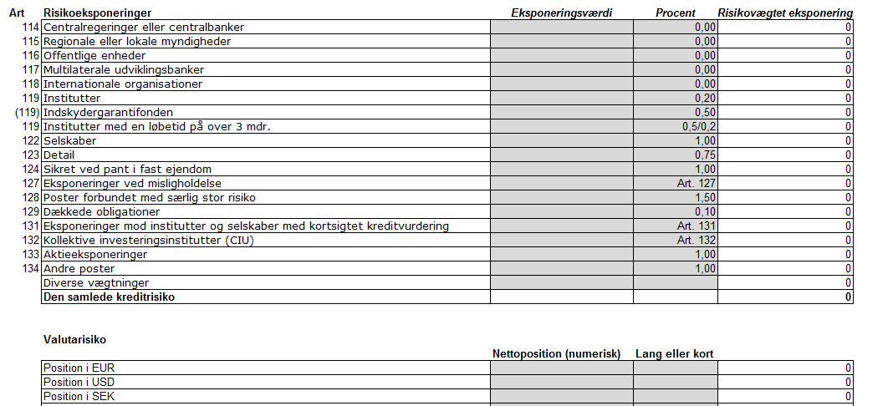
7. CRD IV / CRR
Hjælpeværktøj fra Deloitte
    Inddataarket er opdelt i stamoplysninger og oplysninger som skal opdateres ved hver indberetning.
    Informationerne går derefter fra inddataarket over i de øvrige ark, hvor felterne udfyldes ud fra de erfaringer vi har gjort os.
    Der er i arket taget højde for en række elementer men da det ikke er muligt at lave et 100% værktøj der kan dække alle fondsmæglerselskaber skal det tilpasses det enkelte fondsmæglerselskabs faktiske forhold.

Slide 26
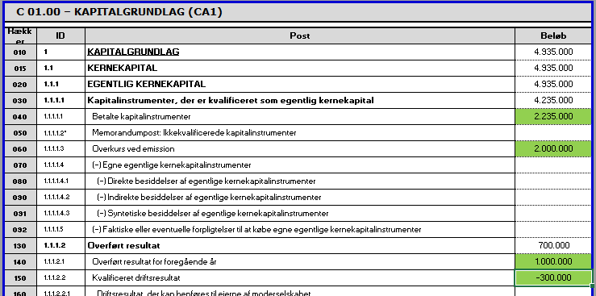
7. CRD IV / CRR
Hjælpeværktøj fra Deloitte
    Arket vil løbende blive ajourført med de informationer vi får fra Finanstilsynet ligesom vi gerne høre jeres konkrete erfaringer.
    Formålet med arket er, at sikre sammenlignelige indberetninger på en effektiv måde så vi på får en fælles referenceramme. Energien skal lægges i at foretage de rigtige risikovægtninger, og herefter en kontrol af uddata i form af skemaerne.

Slide 27

8. Øvrige relevante forhold
  8.1 Skattemæssige forhold – Hæftelser i en sambeskatning
  8.2 Skattemæssige forhold – Registrering af underskud
  8.3 Kapitalforhold – de nye begreber
  8.4 Kapitalforhold – de nye betingelser for kapitaltyperne
  8.5 Kapitalforhold – anvendelse af kapital fremadrettet
Notes:
27

Slide 28
8.1 Skattemæssige forhold
Hæftelser i en sambeskatning
Den solidariske hæftelse for kildeskatter og selskabsskatter for sambeskattede selskaber skal som hovedregel oplyses under eventualforpligtelser i de sambeskattede selskabers årsregnskaber.
Spørgsmål - er der krav om beløbsmæssige oplysninger?
Ja, men det kan efter vores opfattelse være praktisk umuligt at opfylde, især i større koncerner, hvor de enkelte selskaber ikke nødvendigvis har kendskab til de øvrige koncernselskabers skatteforhold. Overvej da:
I datterselskaber noteoplyses om eksistensen af sambeskatningshæftelsen uden at angive beløb, samtidig med at det oplyses, at de sambeskattede selskabers samlede kendte nettoforpligtelse over for SKAT fremgår af administrationsselskabets regnskab.
I administrationsselskabets regnskab vil den samlede kendte nettoforpligtelse fremgå af balancen, ligesom den solidariske hæftelse også bør oplyses som eventualforpligtelse i administrationsselskabet som følge af risikoen for, at SKAT efterfølgende korrigerer selskabernes skattepligtige indkomster.

Slide 29
8.1 Skattemæssige forhold
Hæftelser i en sambeskatning
Eksempel på oplysning i 100%-ejet datterselskab
2014 årsrapporten
”Selskabet indgår i en dansk sambeskatning med ABC A/S som administrationsselskab og hæfter derfor fra og med regnskabsåret 2013 solidarisk med de øvrige sambeskattede selskaber for den samlede selskabsskat, x.xxx t.kr. og fra og med den 1. juli 2012 for eventuelle forpligtelser til at indeholde kildeskat, y.yyy t.kr., på renter, royalties og udbytter for de sambeskattede selskaber.”
HUSK
At få noten opdateret , så der ikke alene oplyses om kildeskatter.
At dokumentere, at betingelserne er opfyldt , hvis noten udelades, fx fordi det vurderes meget usandsynligt, at der vil opstå et tab som følge af hæftelse for de øvrige sambeskattede selskaber.

Slide 30
8.2 Skattemæssige forhold
Registrering af underskud
Folketinget har den 27. maj 2014 vedtaget et lovforslag omkring et skattemæssigt underskudsregister, og såfremt indberetnin­gen ikke foretages rettidigt og digitalt ved brug af den anviste it-­løsning, fortabes de ellers fremførselsbe­rettigede underskud.
Loven indebærer bl.a., at skattepligtige selskaber, fonde og foreninger har pligt til at foreta­ge en digital éngangsregistrering af eksisterende skattemæssige underskud opstået fra og med indkomståret 2002 til og med indkomståret 2013, samt at indberette skattefrie om­struktureringer for samme periode.
Engangsregistreringen af underskud indgår som en del af den kommende digitalisering af selvangivelsen, således at SKAT fra og med indkomståret 2014 automatisk kan beregne og fordele fremførselsberettigede underskud til årsopgørelse for hhv. sambeskattede selska­ber mv. og særbeskattede selskaber mv.
Indholdet af indberetningen
Indberetningen skal indeholde oplysning om det samlede fremførselsberettigede underskud med angivelse af, hvilke indkomstperioder underskuddet stammer fra.
Der skal dog ikke indberettes underskud, som allerede er anvendt, eller som er fortabt pga. skattefrie omstruktureringer mv. Det vil sige: der skal alene ske indberetning af underskud, som eksisterer ved udgangen af indkomståret 2013.
Herudover vil der skulle ske indberetning af skattefrie omstruktureringer, som selskabet har deltaget i fra og med indkomståret 2002 til og med indkomståret 2013, såfremt disse om­struktureringer har haft betydning for underskudsanvendelsen.
En nærmere specifikation af, hvilke oplysninger der skal indberettes, vil blive fastlagt i en bekendtgørelse på et senere tidspunkt. Perioden for indberetning af underskud mv. til og med indkomståret 2013 vil løbe fra den 1. oktober 2014 til den 1. august 2015. Såfremt underskuddet bliver indberettet til underskudsregisteret med det forkerte beløb, kan SKAT korrigere beløbene i registeret for sambeskattede selskaber påhviler indberetningspligten administrationsselskabet.

Slide 31
8.2 Skattemæssige forhold
Registrering af underskud
Særligt om selvangivelsen for indkomståret 2014
For at imødekomme overgangsfasen for de selskaber, der skal indberettes til underskuds­registeret, har Folketinget vedtaget, at selvangivelsesfristen for indkomståret 2014 for sel­skaber mv. vil være den 1. august 2015 i stedet for den 1. juli 2015. Dette vil gælde for alle selskaber, der skal indgive selvangivelse til SKAT i perioden fra den 1. oktober til den 31. juli efter indkomstårets udløb, uanset om de har fremførselsberettiget underskud at indbe­rette til SKAT, og gælder alene for indkomståret 2014.
Bemærk, at udsættelsen også gælder sel­skaber, der har forskudt indkomstår. Såle­des vil et selskab med 30.04.-regnskab først skulle indlevere selvangivelsen for ind­komståret 2014 den 1. august 2015. Udsættelsen af selvangivelsesfristen gør, at selskaber, der skal indberette underskud til SKAT’s register, kan foretage dette i sam­menhæng med selvangivelsen for ind­komståret 2014.
Det vil fra og med indkomståret 2014 blive obligatorisk for selskaber at selvangive digitalt til SKAT
Det forventes, at SKAT’s system til dette vil starte op i marts 2015, og alle selskaber skal derfor selvangive indkomståret 2014 i perioden fra marts 2015 til 1. august 2015.
Vores anbefaling til arbejdshandlinger inden selvangivelsen for 2014 udarbejdes:
Da indberetningsperioden går helt tilbage til 2002, kan det være en omfattende opgave at få overblik over selskabets eller koncernens relevante omstruktureringer samt underskud til fremførsel til og med indkomståret 2013.
Vi anbefaler, at der foretages en gennemgang af de pågældende omstruktureringer og underskud, således at indberetning forholdsvis nemt vil kunne ske inden fristens udløb i 2015.

Slide 32
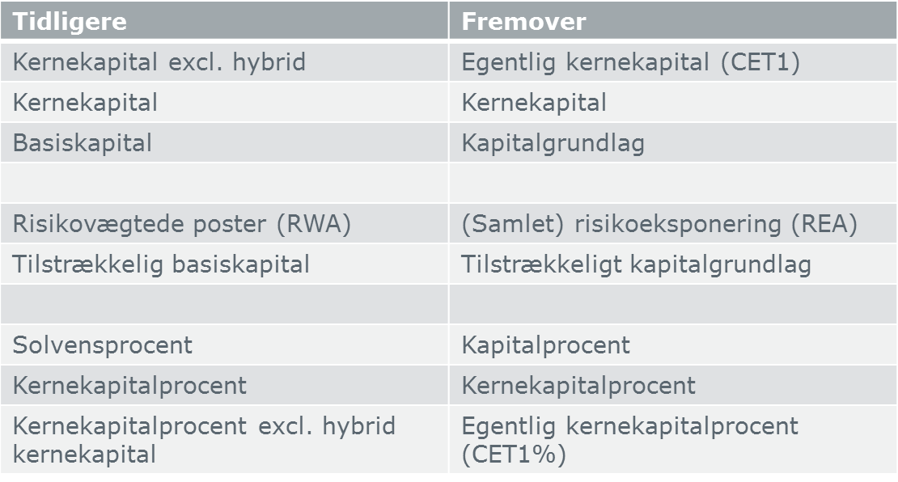
8.3 Kapitalforhold
De nye begreber

Slide 33
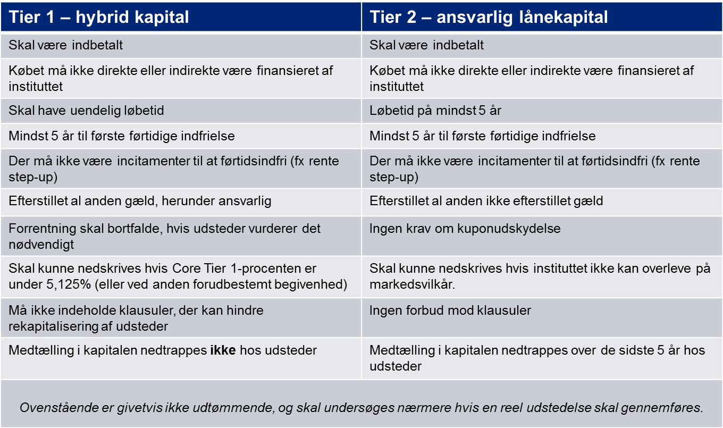
8.4 Kapitalforhold
De nye betingelser for kapitaltyperne

Slide 34
8.5 Kapitalforhold
Anvendelse af kapital fremadrettet
Der er indarbejdet en række overgangsregler i CRD IV / CRR:
Kapitalposter udstedt før 31.12.2011 kan anvendes i perioden 1. januar 2014 – 31. december 2021 hvis de hidtil har levet op til nationale regler (jf. tabel)
Kapitalposter etableret efter 31.12.2011 skal vurderes i forhold til de (strengere) krav i CRR artikel 63
Tidspunkt for førtidsindfrielse | Opfylder nye krav
Incitament til førtidsindfrielse før 1. januar 2013 | Fuld medregning
Incitament til førtidsindfrielse den 1. januar eller senere | Udfasning over 8 år frem til tidspunkt for førtidsindfrielse herefter fuld medregning
 | Medregn
2014 | 80%
2015 | 70%
2016 | 60%
2017 | 50%
2018 | 40%
2019 | 30%
2020 | 20%
2021 | 10%
2022 | 0%
Tidspunkt for førtidsindfrielse | Opfylder ikke nye krav
Incitament til førtidsindfrielse før 1. januar 2012 | Udfasning frem til 2022
Incitament til førtidsindfrielse 2012-2013 | Ingen medregning fra 1. januar 2014
Incitament til førtidsindfrielse efter 1. januar 2014 | Udfasning frem til tidspunkt for mulig førtidsindfrielse. Herefter ingen medregning
Notes:
Artikel 489 og 490

Slide 35

9. Kontaktinformation hos Deloitte
Revision
Deloitte
Weidekampsgade 6
2300 København S
Thomas Hjortkjær Petersen Danmark
Statsautoriseret revisor, partner
Revision Tel: + 45 36 10 33 20
Mobil: + 45 30 93 63 20
thpetersen@deloitte.dk
Member of
Deloitte Touche Tohmatsu Limited

Slide 36

Deloitte Touche Tohmatsu Limited
Deloitte er en betegnelse for Deloitte Touche Tohmatsu Limited, der er et britisk selskab med begrænset ansvar, og dets netværk af medlemsfirmaer. Hvert medlemsfirma udgør en separat og uafhængig juridisk enhed. Vi henviser til www.deloitte.com/about for en udførlig beskrivelse af den juridiske struktur i Deloitte Touche Tohmatsu Limited og dets medlemsfirmaer.
© 2014 Deloitte Statsautoriseret Revisionspartnerselskab. Medlem af Deloitte Touche Tohmatsu Limited
Notes:
Logo er altid venstrestillet og der er altid legaltekst på bagsiden.

